Slide 1
INFORMATICA PER IL
COMMERCIO ELETTRONICO
MATTEO CRISTANI

Slide 2
INDICE
CICLO DELLE LEZIONI
LEZ. 1 INTRODUZIONE AL CORSO | LEZ. 2 CHE COS’E’ IL COMMERCIO ELETTRONICO | LEZ. 3 FONDAMENTI DI TEORIA DELLA INFORMAZIONE | LEZ. 4 STRUTTURA DELLA RETE INTERNET | LEZ. 5 FONDAMENTI DI SICUREZZA INFORMATICA | LEZ. 6 ELEMENTI BASE DI CRITTOGRAFIA
LEZ. 7 CRITTOGRAFIA ASIMMETRICA | LEZ. 8 TRANSAZIONI ONLINE | LEZ. 9 MODALITA’ TECNOLOGICHE DI COMMERCIO ELETTRONICO | LEZ. 10 ELEMENTI DI TEORIA DEI GIOCHI | LEZ. 11 STRATEGIE DI NEGOZIATO NEI GIOCHI A SOMMA ZERO | LEZ. 12 BARGAINING E ASTA INGLESE
LEZ. 13 ASTE ONLINE | LEZ. 14 E-SHOPS | LEZ. 15 LABORATORIO DI COMMERCIO ELETTRONICO | LEZ. 16 LABORATORIO DI COMMERCIO ELETTRONICO | LEZ. 17 LABORATORIO DI COMMERCIO ELETTRONICO | LEZ. 18 SOMMARIO DEL CORSO

Slide 3
AGENDA
LA SICUREZZA NEI PAGAMENTI IN RETE
LA NATURA DELLE TRANSAZIONI ONLINE
FORME DI PAGAMENTO

Slide 4
SET
Motivazione
  Mancanza di uno standard utilizzabile per rendere sicure le transazioni basate su carte di credito.
  Porre le basi per un forte e definitivo incremento delle transazioni
Visa, Mastercard, Ibm, MS, Netscape ~ 1996
Protocollo standard nato con l’obbiettivo di rendere sicure le transazioni di carte di credito su reti insicure basate su commercio elettronico

Slide 5
SET
Obiettivi
  Fornire confidenzialità sulle informazioni di pagamento ed ordine.
  Assicurare l’integrità di tutti i dati trasmessi
  Autenticazione dell’utente: chi inoltra le informazioni è l’effettivo proprietario della carta di credito
  Autenticazione del venditore: esso deve poter accettare transazioni basate su CC attraverso strumenti di relazione con le istituzioni finanziarie (payment gateways)
  Assicurare l’uso dei best security practice nella protezione di tutti gli attori coinvolti
  Facilitare ed incoraggiare l’interoperabilità tra software e network providers

Slide 6
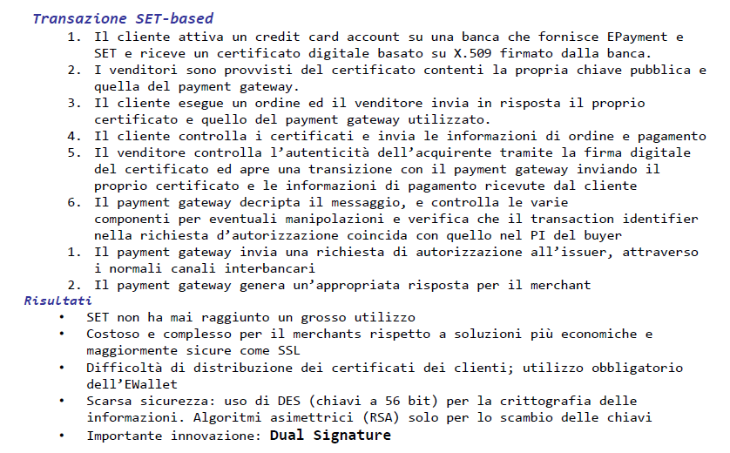
SET

Slide 7
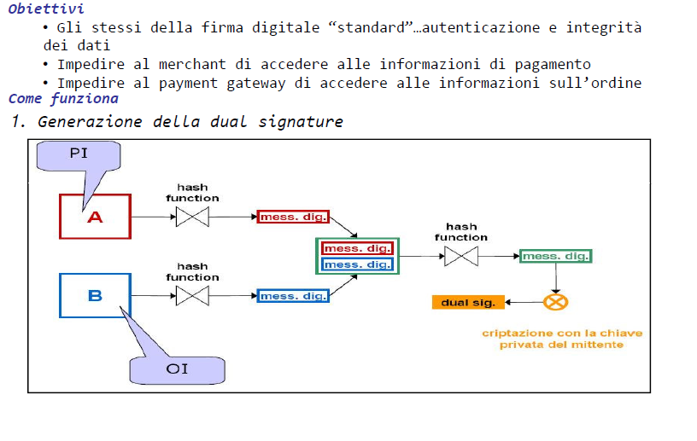
DUAL SIGNATURE

Slide 8
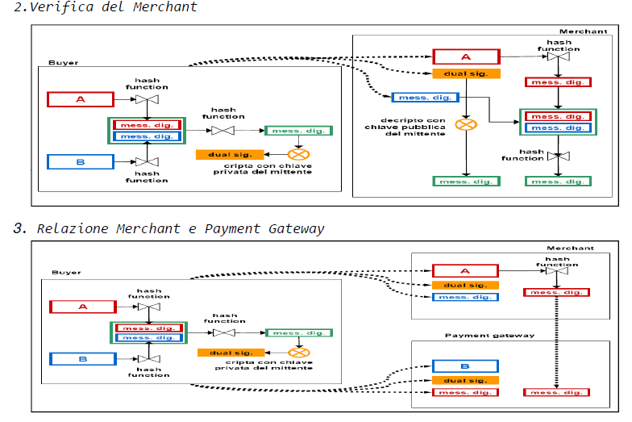
DUAL SIGNATURE

Slide 9
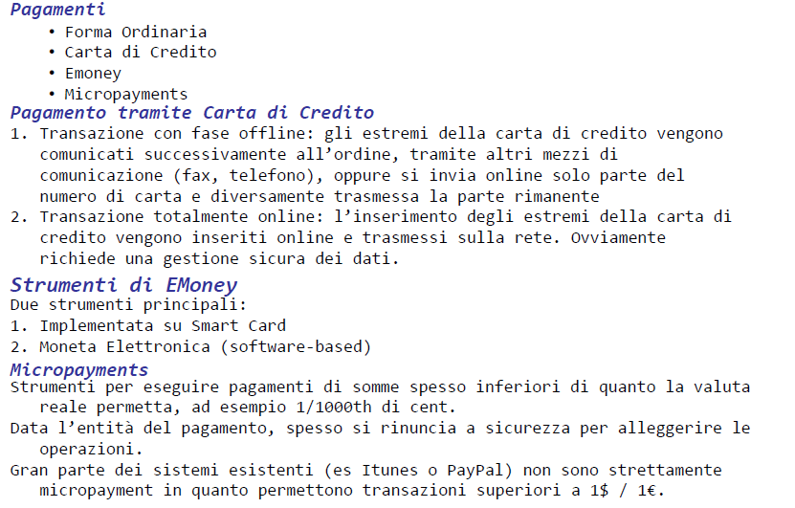
I METODI PER PAGARE ONLINE

Slide 10
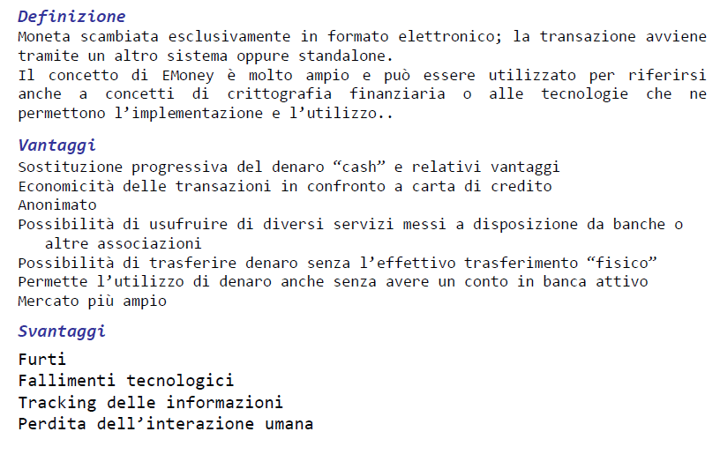
EMONEY

Slide 11
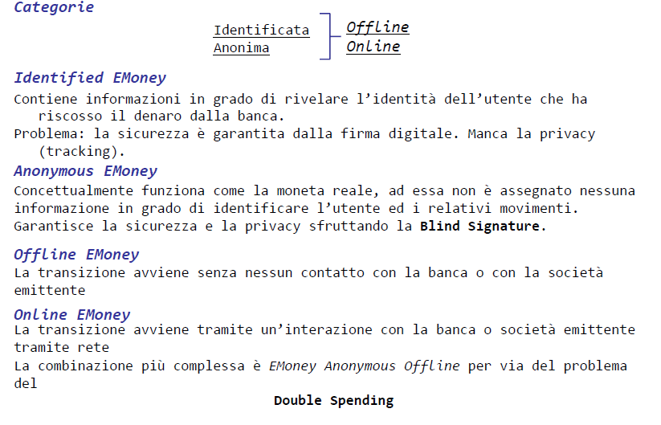
EMONEY

Slide 12
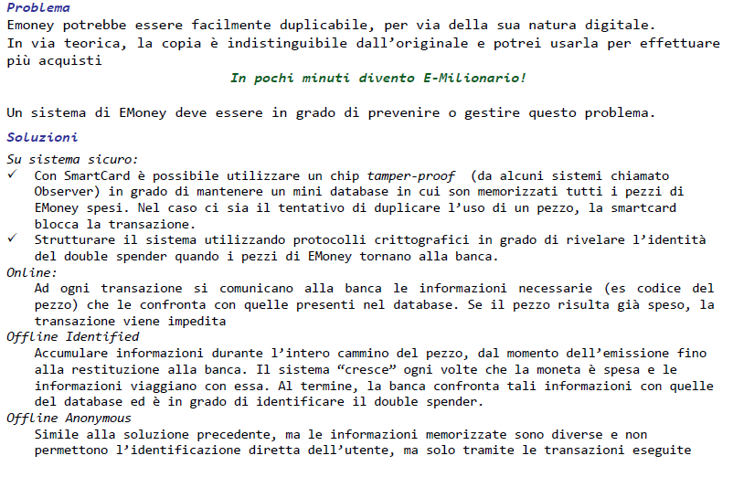
EMONEY

Slide 13
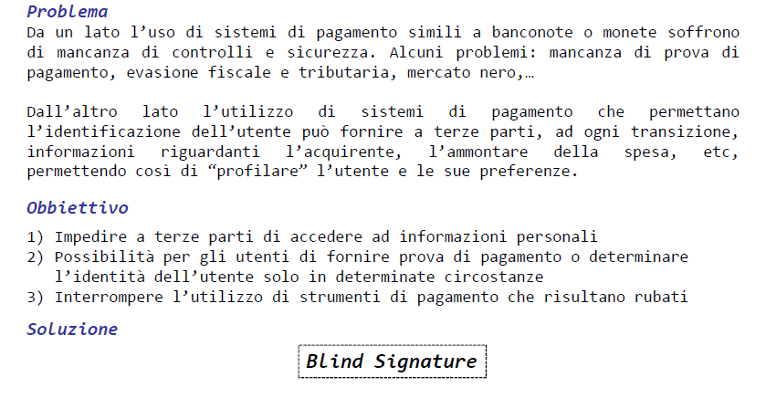
BLIND SIGNATURE

Slide 14
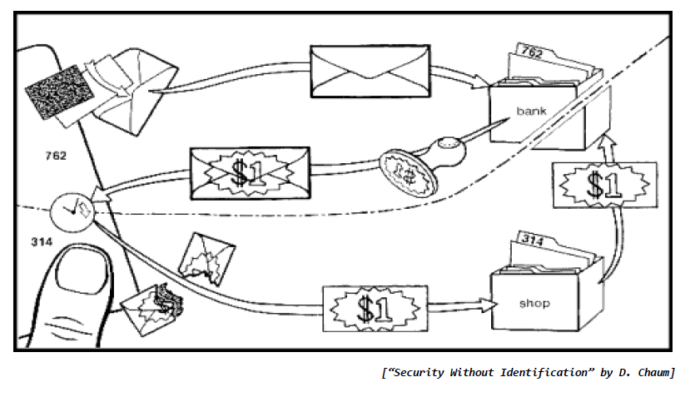
BLIND SIGNATURE

Slide 15
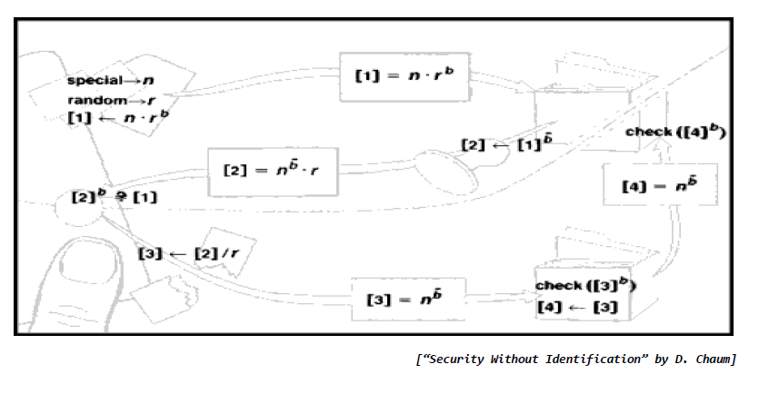
BLIND SIGNATURE

Slide 16
FORMATO DEI PAGAMENTI ONLINE
BONIFICI ELETTRONICI
EMONEY
PAGAMENTO PER TRANSAZIONI DIRETTE

Slide 17
TRANSAZIONI DIRETTE
La maggior parte dei sistemi di pagamento su internet è online
Un pezzo importante dei sistemi di pagamento, invece, è offline
Il pagamento avviene per risoluzione diretta
ESEMPIO
  Ebay
Supporto standard: carte prepagate (paypal)

Slide 18
ESCROWING
Se un sistema di pagamento non è sicuro è utile interporre un operatore che garantisca la correttezza della transazione
I sistemi di e-scrowing sono basati su questo schema

Slide 19
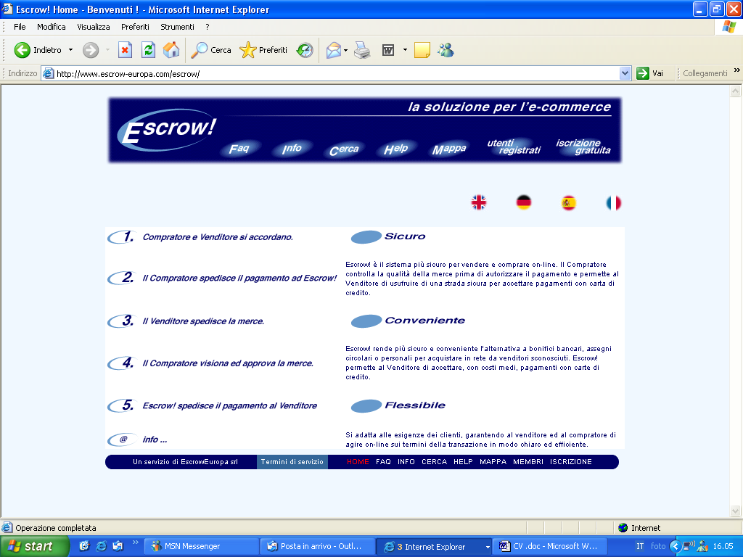
FUNZIONAMENTO DI UNA PROCEDURA DI ESCROWING

Slide 20

IL SISTEMA PAYPAL

